Slide 1

Git/GitHub 심화 특강
강사 - 이보라

Slide 2
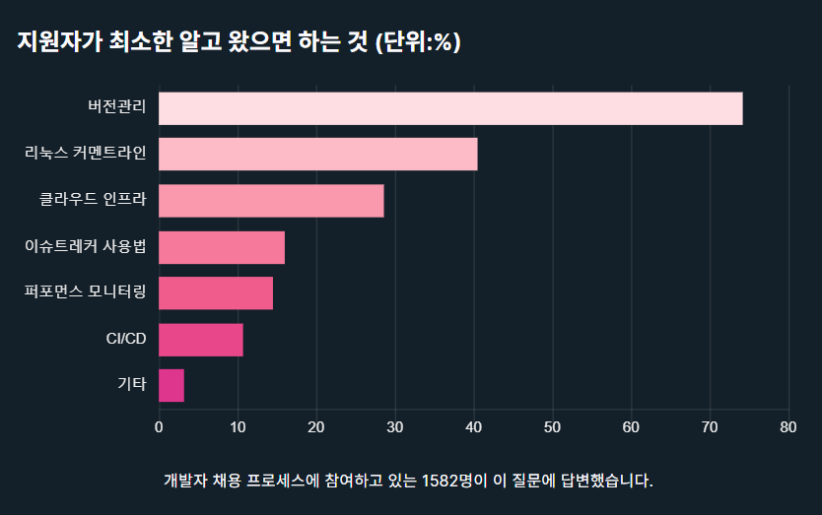
2020 프로그래머스 채용 담당자 설문조사

Slide 3
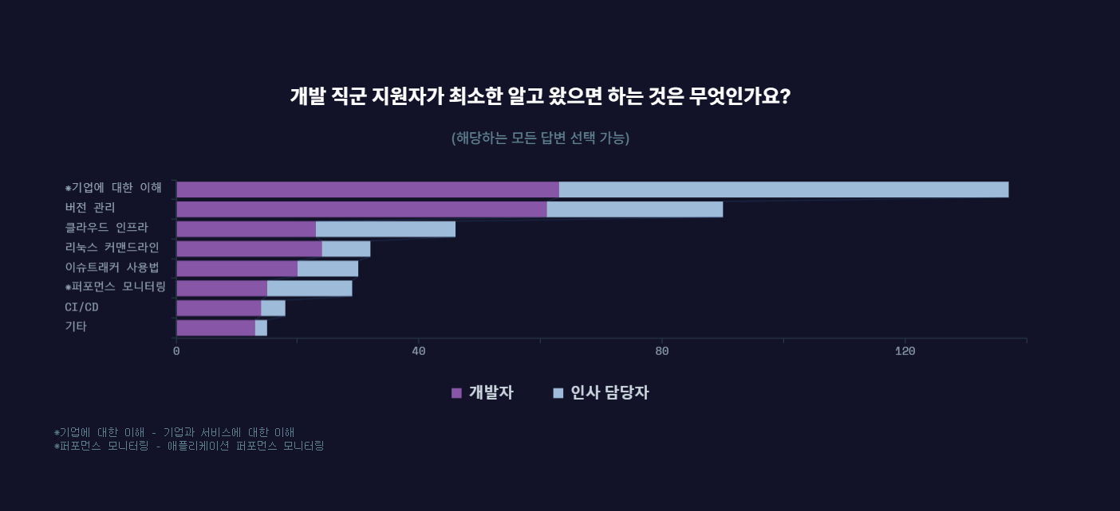
2021 프로그래머스 채용 담당자 설문조사

Slide 4


배우게 될 내용
리눅스 커맨드라인 기초
git
버전 관리 시스템
GitHub
코드 공유와 협업을 위한 플랫폼

Slide 5
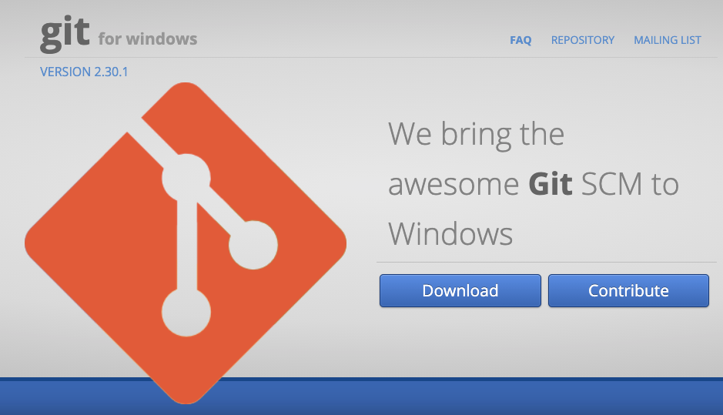
Git Bash
윈도우에서 Bash 명령어를 사용할 수 있도록 해주는 도구
Bash란?
https://www.44bits.io/ko/keyword/command-line-interface-cli-shell-and-terminal

Slide 6
Git Bash
다운로드 받고 설치하기
https://git-scm.com/downloads

Slide 7
Git Bash 사용시 주의점
Windows에서 사용자 이름은 영어로 설정하기
관리자 권한으로 실행하기

Slide 8
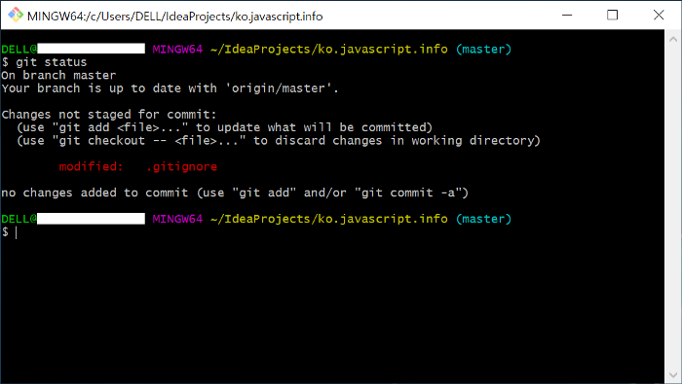
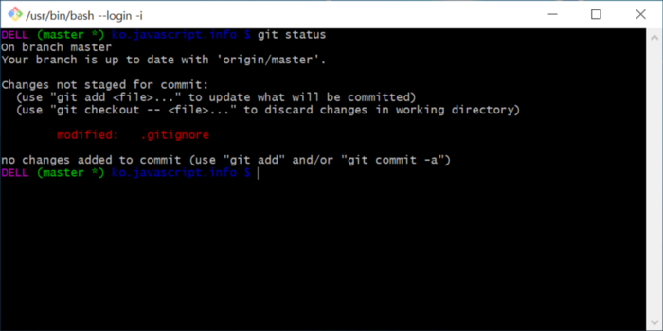
Git Bash 사용팁
멀티 탭 지원 프로그램
ConEmu
https://stackoverflow.com/questions/20202269/set-up-git-bash-to-work-with-tabs-on-windows
prompt 커스터마이징
https://violetboralee.medium.com/windows-%EC%82%AC%EC%9A%A9%EC%9E%90%EB%A5%BC-%EC%9C%84%ED%95%9C-git-bash-%EC%84%A4%EC%A0%95-ac50acb34c46

Slide 9
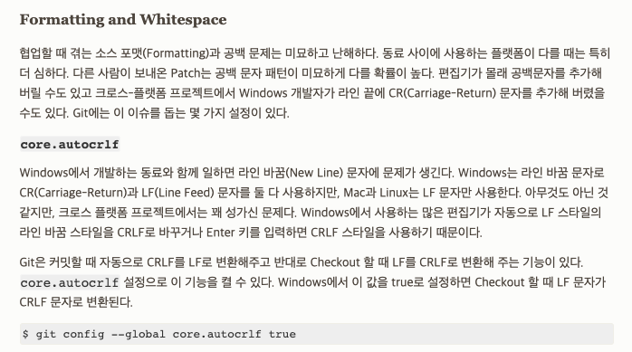
Git Bash 세팅하기
자신의 GitHub 계정에 맞춰서 최초 설정하기
https://git-scm.com/book/ko/v2/%EC%8B%9C%EC%9E%91%ED%95%98%EA%B8%B0-Git-%EC%B5%9C%EC%B4%88-%EC%84%A4%EC%A0%95
Windows 환경에서 작업시 CRLF 관련 설정하기
명령어
$ git config --global user.name "John Doe"
$ git config --global user.email johndoe@example.com
$ git config --global core.autocrlf true

Slide 10
기초 커맨드라인
모르면 git 실습이 불가능한 명령어
pwd, cd, ls
Vi(Vim) 사용법
vim을 사용해 파일 열고, 수정하기
명령모드와 입력모드 전환하기
vim 빠져나오기
잘못해서 vim을 닫았을 때, 문제 해결하기
swap파일 만들어졌을 때 문제 해결하기

Slide 11
커맨드 라인 관련 학습 자료
리눅스 서바이벌
https://github.com/Violet-Bora-Lee/linux-survival-for-korean
당근마켓 개발자 Daegwon Nacyot Kim님이 정리하신 커맨드 라인 기초
https://www.44bits.io/ko/post/linux-and-mac-command-line-survival-guide-for-beginner
책 추천
리눅스 커맨드 라인 완벽 입문서, 이것이 리눅스다
동영상
구글에 ‘vim 기초 사용법’으로 검색

Slide 12
Git/GitHub 기초 특강
commit과 checkout

Slide 13
추천 자료
The Missing Semester of Your CS Education
https://missing-semester-kr.github.io/

Slide 14
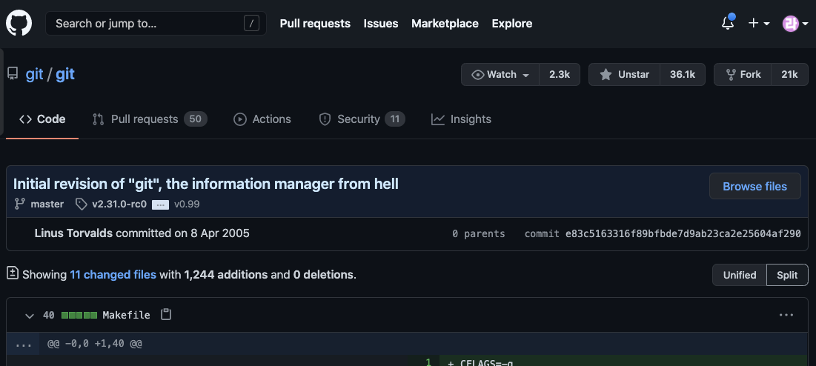
지옥에서 온 정보 관리 기술, git

Slide 15

버전 관리를 사용하는 이유
실행 취소, 재실행이 가능함
버전간 소스코드 비교가 가능함
협업이 쉬워짐

Slide 16
다양한 버전 관리 방법
이름 변경하기
game_old.js → game_new.js
과제최종.hwp → 과제최종최종.hwp → 과제최종최종최종.hwp
과제20210112-1305.c → 과제20210112-1306.c
등등...

Slide 17
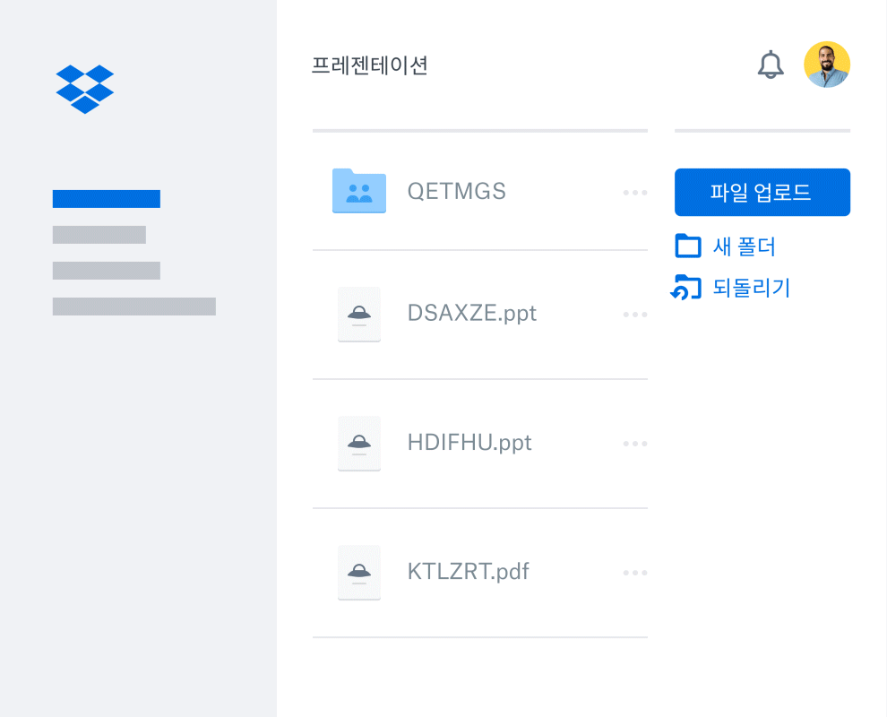
다양한 버전 관리 시스템
Dropbox

Slide 18
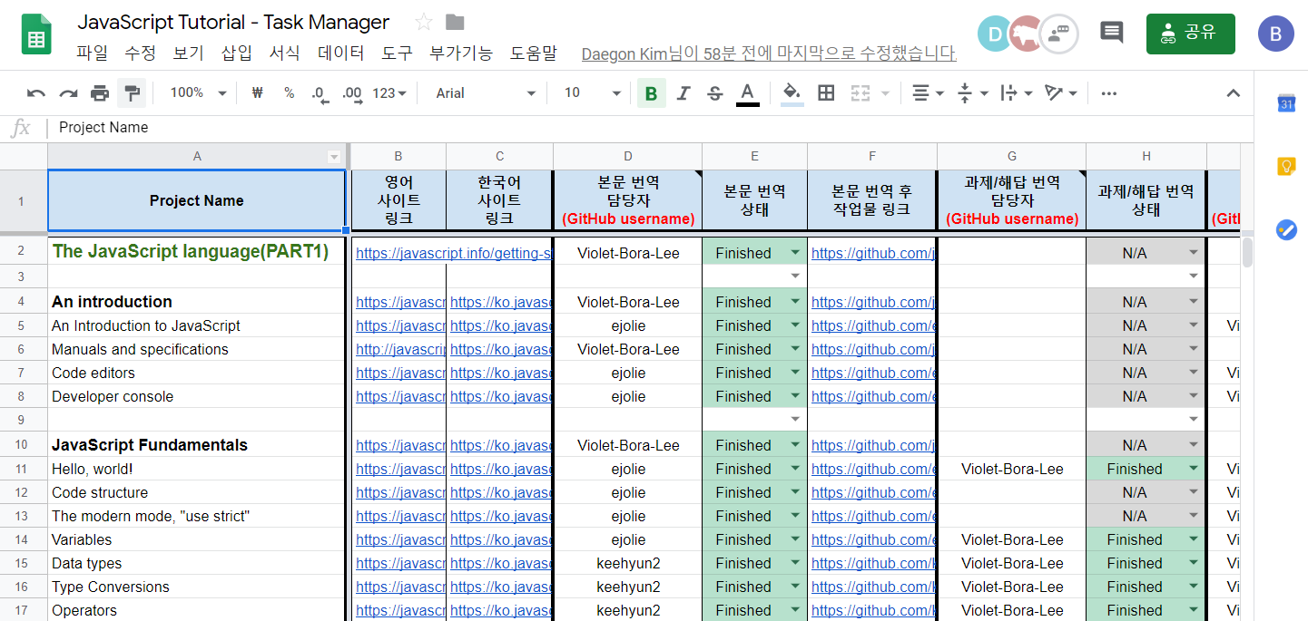
다양한 버전 관리 시스템
구글 드라이브

Slide 19
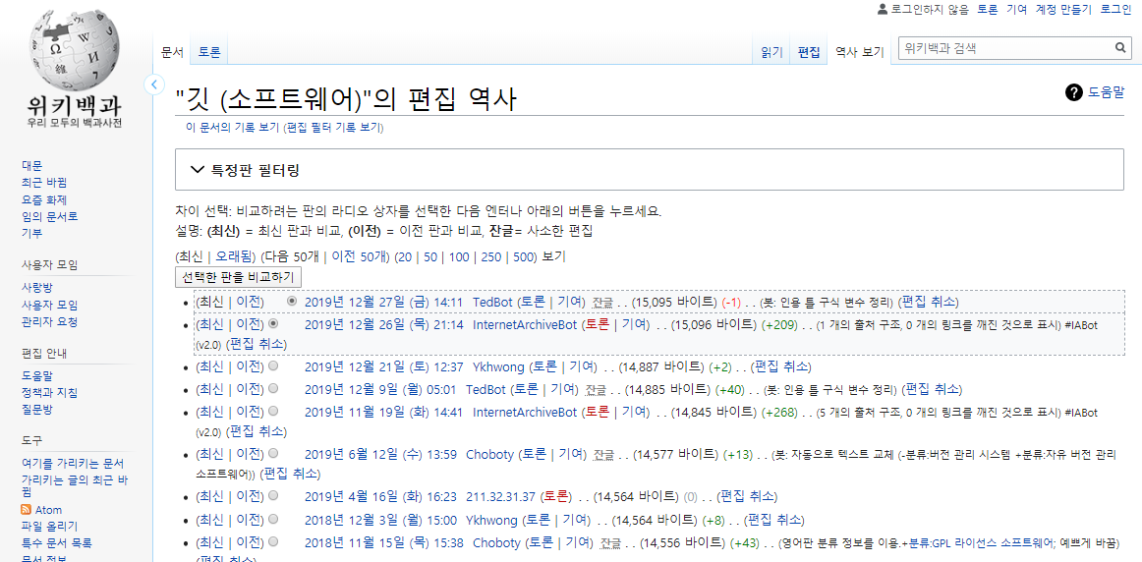
다양한 버전 관리 시스템
위키백과

Slide 20
다양한 버전 관리 시스템
기능 비교표
 | 에디터 자유도 | 오프라인 사용 | 수동 저장
수동저장 (이름 변경) | 높음 | 가능 | 직접
Dropbox | 높음 | 불가능 | 불가능
구글 드라이브 | 낮음 | 불가능 | 불가능
위키백과 | 낮음 | 불가능 | 직접
Git | 가능 | 가능 | 직접 (커밋!)
SVN | 가능 | 불가능 | 직접

Slide 21
커밋
git의 기본 단위
커밋 하나는 독립적인 버전을 나타냄
커밋마다 설명이 담긴 message가 있음
얼마나 자주 커밋을 만들어야 하는가?
커밋 크기가 작을수록 좋음
one commit per logical change

Slide 22
커밋
커밋 사이즈에 관한 퀴즈
변경 내용 | 작음 | 적당함 | 큼
약 일주일 정도 걸려 구현한 신 기능을 담은 커밋
README파일에 3개의 오타를 발견했는데, 그 중 하나를 고치고 만든 커밋
한 시간 정도 들여 구현한 신 기능을 담은 커밋
두 개의 함수에서 각각 버그를 발견하여 한꺼번에 고친 후 만든 커밋

Slide 23
커밋
커밋 사이즈에 관한 퀴즈
변경 내용 | 작음 | 적당함 | 큼
약 일주일 정도 걸려 구현한 신 기능을 담은 커밋 |  |  | o
README파일에 3개의 오타를 발견했는데, 그 중 하나를 고치고 만든 커밋 | o
한 시간 정도 들여 구현한 신 기능을 담은 커밋 |  | o
두 개의 함수에서 각각 버그를 발견하여 한꺼번에 고친 후 만든 커밋 |  |  | o

Slide 24
리포지토리(repository)
여러 파일을 하나로 모은 컬렉션
프로젝트 하나에 여러 리포지토리가 있을 수 있음
서버
엔진
서버
고객사 A
고객사 B
클라이언트
공통
고객사 A
고객사 B
작은 프로젝트는 프로젝트 하나 당 리포지토리 하나인 경우도 있음
(mono repository)

Slide 25
리포지토리
리포지토리 클론(clone) 받기
실습에 필요한 asteroids 게임 소스코드가 담긴 리포지토리 클론 받기
위치: version-control 디렉터리
mkdir명령어 사용해 version-control 디렉터리 만들어보기
명령어: git clone 주소
git clone https://github.com/udacity/asteroids.git

Slide 26
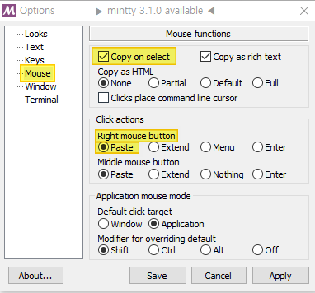
Git Bash 꿀팁
Git Bash에서 복사/붙여넣기 쉽게 하기
Options에서 Mouse 선택
Windows 사용자를 위한 Git Bash 설정

Slide 27
리포지토리
로그 보기
git log
git log --stat
커밋 간 변경분 보기
git diff 커밋아이디1 커밋아이디2
참고: diff 결과에 색깔 넣기
git config --global color.ui auto

Slide 28
리포지토리
퀴즈
커밋 메시지가 ‘Revert controls’인 커밋의 ID는 무엇일까요?
위 커밋에서 코드 몇 줄이 추가 되었나요?
위 커밋에서 코드 몇 줄이 삭제 되었나요?

Slide 29
체크아웃
index.html 파일 크롬에서 열기
버그가 있다!
커밋 체크하웃 해서 특정 시점의 코드 상태 살펴보기
git checkout 커밋ID
어느 시점에 버그가 있는 코드가 추가되었는지 추적할 때 사용

Slide 30
체크아웃
체크아웃을 사용해 트러블슈팅 하기(버그 잡기)
가장 최근 커밋 바로 전 커밋부터 하나씩 체크아웃 해보기
커밋을 체크아웃 할 때마다 index.html을 실행해, 버그 사라졌는지 확인하기

Slide 31
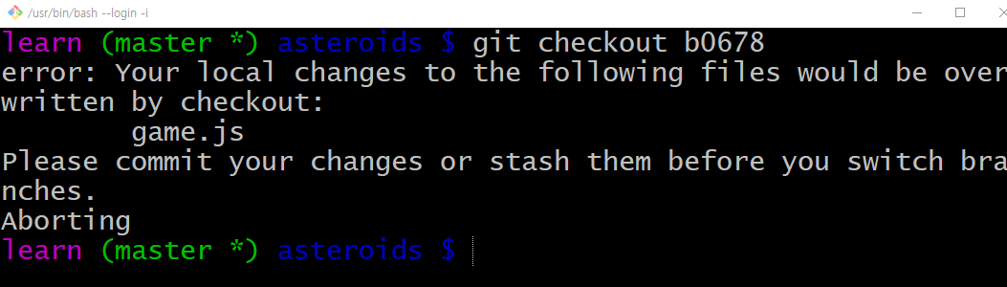
체크아웃
예외 상황1
소스코드를 변경했는데, git checkout 명령어를 쳤을 때 나오는 에러 메시지
`git diff`를 쳐서 어디를 변경했는지 확인한 후, 필요 없는 내용이면 `git reset --hard`로 변경분 버리기

Slide 32
체크아웃
퀴즈
버그가 있는 가장 오래된 커밋의 ID를 알려주세요
25ede836903881848fea811df5b687b59d962da3
어떤 코드 때문에 버그가 만들어졌는지 예측해보세요
hint: git diff 사용해서 두 개의 커밋 비교하기
git diff df035382c41b4d0cda86a1aa3 25ede836903881848fea811df5b

Slide 33
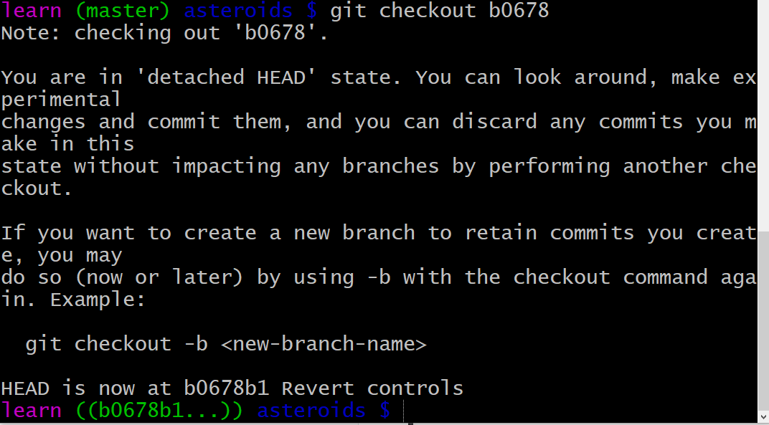
체크아웃
detached HEAD
브랜치가 아니고, 커밋을 체크아웃 했을 때 나오는 메시지
버그를 유발시킨 커밋을 찾은 후, git checkout master 명령어를 입력해 다시 처음 상태로 돌아오기

Slide 34
Git/GitHub 기초 특강
저장소와 staging 영역

Slide 35
쉬어가기: git은 왜 git인가?
git
사전
Wikipedia

Slide 36
리포지토리의 정체
.git 디렉터리
astroids 디렉터리에서 ls -a 명령어로 .git 디렉터리 확인하기
앞에 점이 붙으면 ‘숨김’이라는 의미를 가짐
클론 받을 때 .git 디렉터리도 함께 다운받아짐

Slide 37
리포지토리의 정체
.git 디렉터리
git init 명령어를 입력하면 자동으로 생성됨
퀴즈
새로 리포지토리를 만들었을 때, 이 리포지토리에 몇 개의 커밋이 있는지 확인해봅시다. 어떤 명령어를 입력해야 답을 찾을 수 있을까요?
(version-control 디렉터리 안에 reflections라는 디렉터리를 저장소로 만들기)

Slide 38
리포지토리의 정체
git log 입력
HEAD: 현제 체크아웃한 브랜치의 가장 최신 커밋
git status 입력
어떤 메시지가 나오나요?

Slide 39
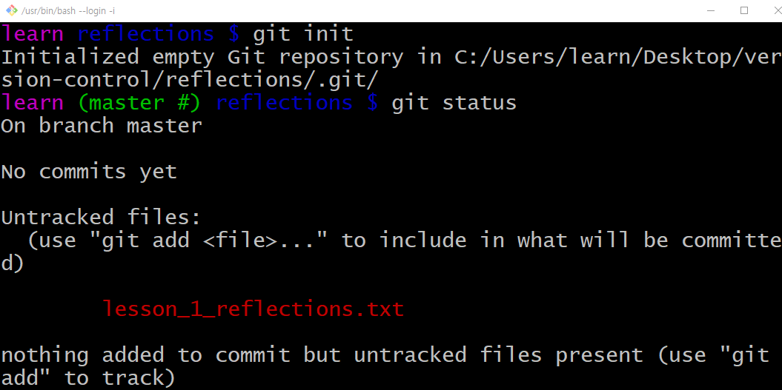
리포지토리의 정체
git status 입력
어떤 메시지가 나오나요?

Slide 40
생각 기록하기
직접 만든 디렉터리 아래에 reflections 디렉터리 만들고, 그 안으로 이동하기
lesson_2_reflections.txt 파일 생성 후, 질문 내용 붙여넣기
git init 명령어 사용해 reflections 디렉터리 안에 있는 파일들을 버전관리 하기
(reflections을 저장소로 만듬)
리포지토리를 새로 만들면 어떤 일이 생기나요? 리포지토리는 왜 만들까요?

Slide 41
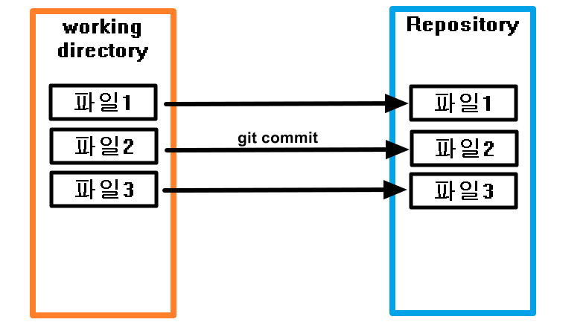
스테이징 영역

Slide 42
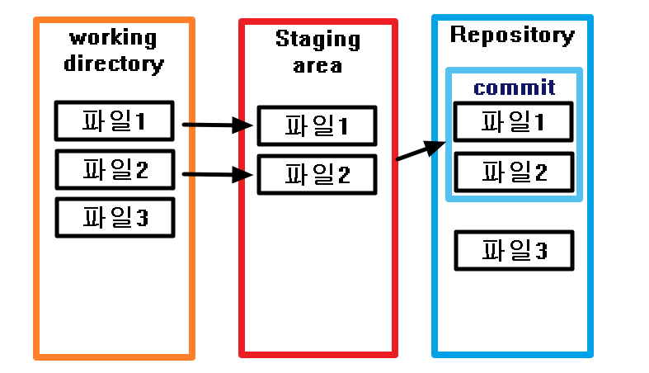
스테이징 영역

Slide 43
스테이징 영역
git add
working directory에 있는 파일 중 원하는 파일을 staging area에 추가하기
$ git add 파일명
reflection 디렉터리에 있는 파일 중 lesson_2_reflections.txt 만 staging area에 추가하기
$ git add lesson_2_reflections.txt
git status로 상태 확인하기
실수로 파일을 add 한 경우
git reset으로 staging area에 있는 파일을 working directory로 옮길 수 있음

Slide 44
커밋 만들기
git commit
git commit -m “커밋 메시지”
커밋 메시지: 해당 커밋에서 어떤 변경이 있었는지를 설명하는 메시지
좋은 커밋 메시지란?
https://github.com/javascript-tutorial/ko.javascript.info/pull/460
커밋 만들기
reflections 디렉터리로 이동
git commit -m “reflection2 추가”
git log 입력하여 이력에 커밋 나타나는지 확인하기
git status 입력하여 상태 확인하기

Slide 45
참고 자료
GitHub에서 제공하는 git cheat sheet
https://github.com/github/training-kit/blob/master/downloads/github-git-cheat-sheet.pdf

Slide 46
asteroids 게임 버그 해결하기
버그를 만들어낸 커밋
id:25ede836903881848fea811df5b687b59d962da3
커밋 메시지: a couple missing ends with the ipad version
실수로 삭제한 라인 다시 되돌리고 커밋하기
git checkout master 입력
this.delayBeforeBullet = 10; 추가
git status로 상태 확인
git diff로 working directory와 staging area의 차이 확인

Slide 47
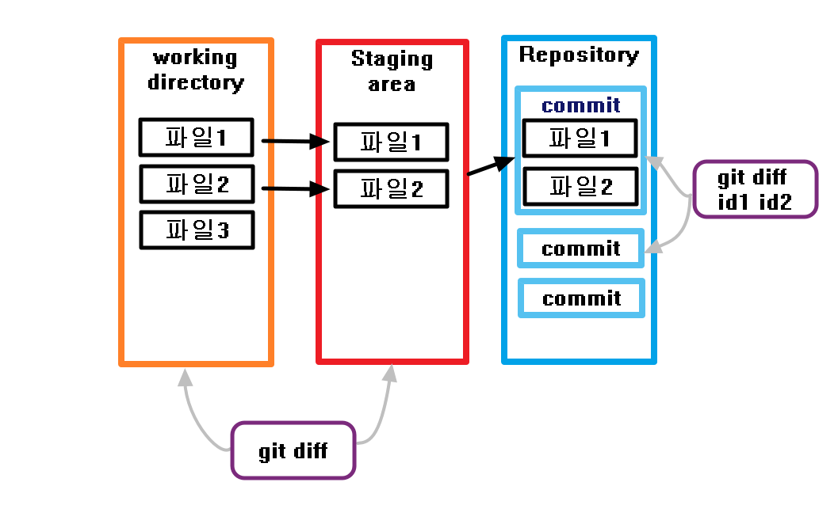
asteroids 게임 버그 해결하기

Slide 48
asteroids 게임 버그 해결하기
실수로 삭제한 라인 다시 되돌리고 커밋하기
git add game.js 입력해서 변경 내용 add하기
git diff --staged 입력해서 staging area와 최신 커밋간의 차이 비교하기

Slide 49
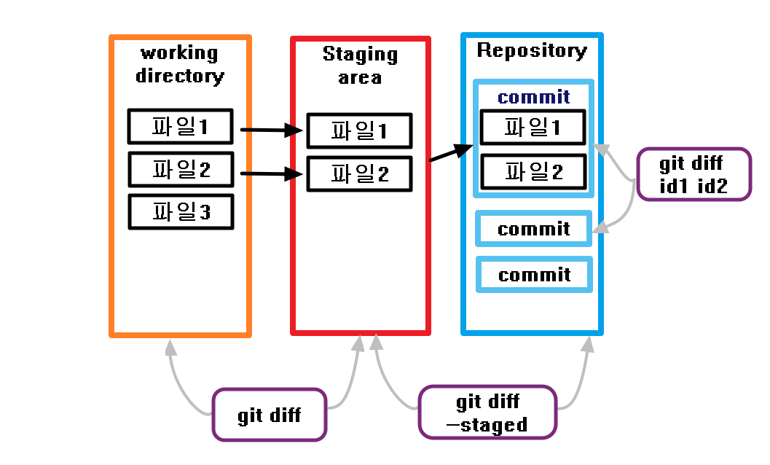
asteroids 게임 버그 해결하기

Slide 50
asteroids 게임 버그 해결하기
실수로 삭제한 라인 다시 되돌리고 커밋하기
git commit -m “Add delay back to bullets” 입력하여 커밋
git status로 상태 확인

Slide 51
생각 기록하기
lesson_2_reflections.txt 열고 아래 질문에 답해보기
어떤 식으로 staging area를 활용해야 한 커밋당 하나의 논리적 변화만 담을 수 있을까요?

Slide 52
참고 자료
아래 둘 중 하나의 사이트를 끝까지 실습해보세요
https://github.com/Violet-Bora-Lee/git-tutorial
https://learngitbranching.js.org/
git 학습에 도움이 되는 사이트
https://git-school.github.io/visualizing-git/
이 사이트에서 여러가지 명령어 실습해보기

Slide 53
Git/GitHub 심화 특강
브랜치와 브랜치 병합

Slide 54
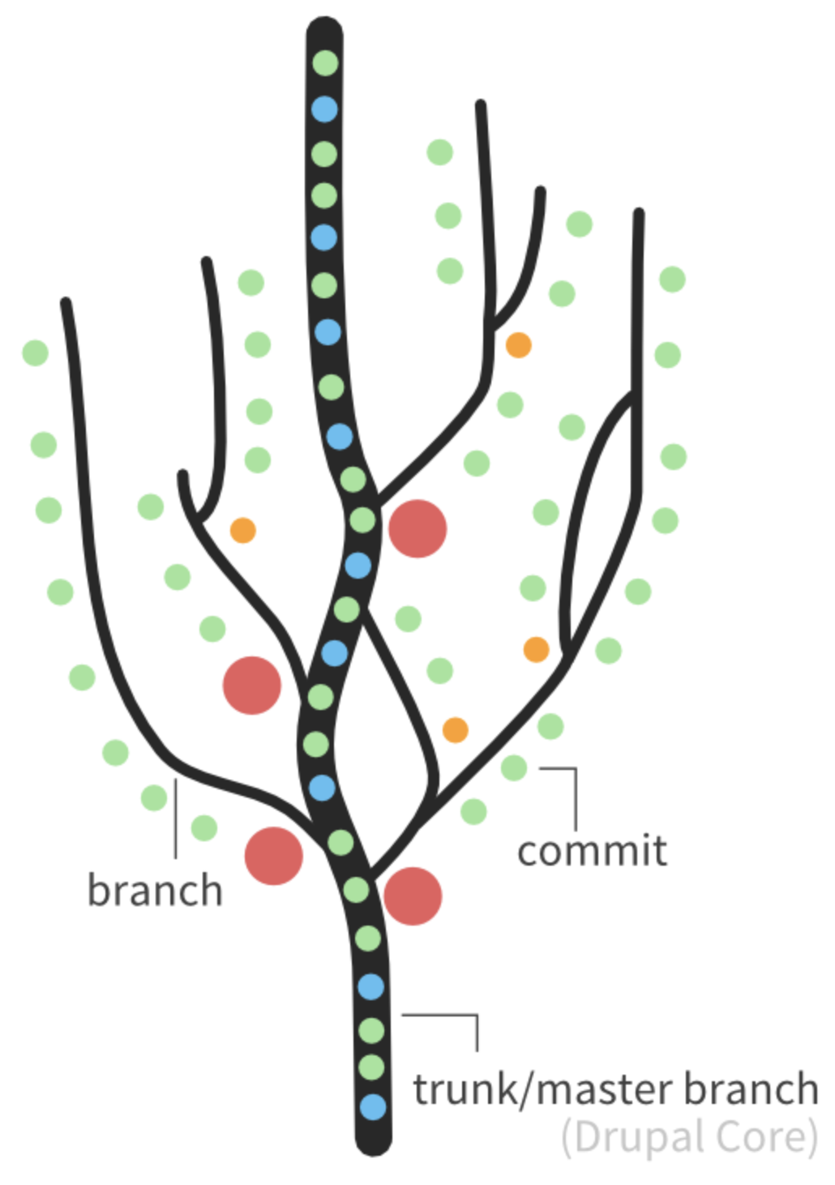
브랜치
영한 사전에서의 정의

Slide 55
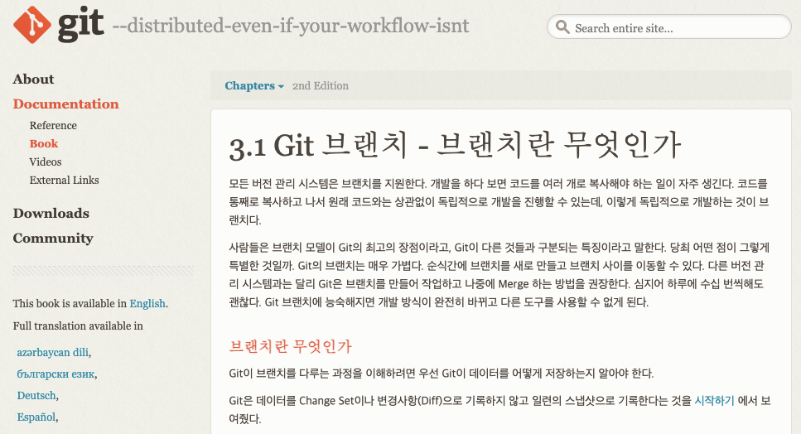
브랜치
공식 문서에서의 정의
영문, 국문
정의: A branch in Git is simply a lightweight movable pointer to one of these commits.

Slide 56
브랜치
브랜치는 어떤 ‘특정한 목표’를 가지고 코드를 수정하기 시작할 때 만든다(새로운 버전을 만들때).
기능 추가
버그 수정
등등...

Slide 57
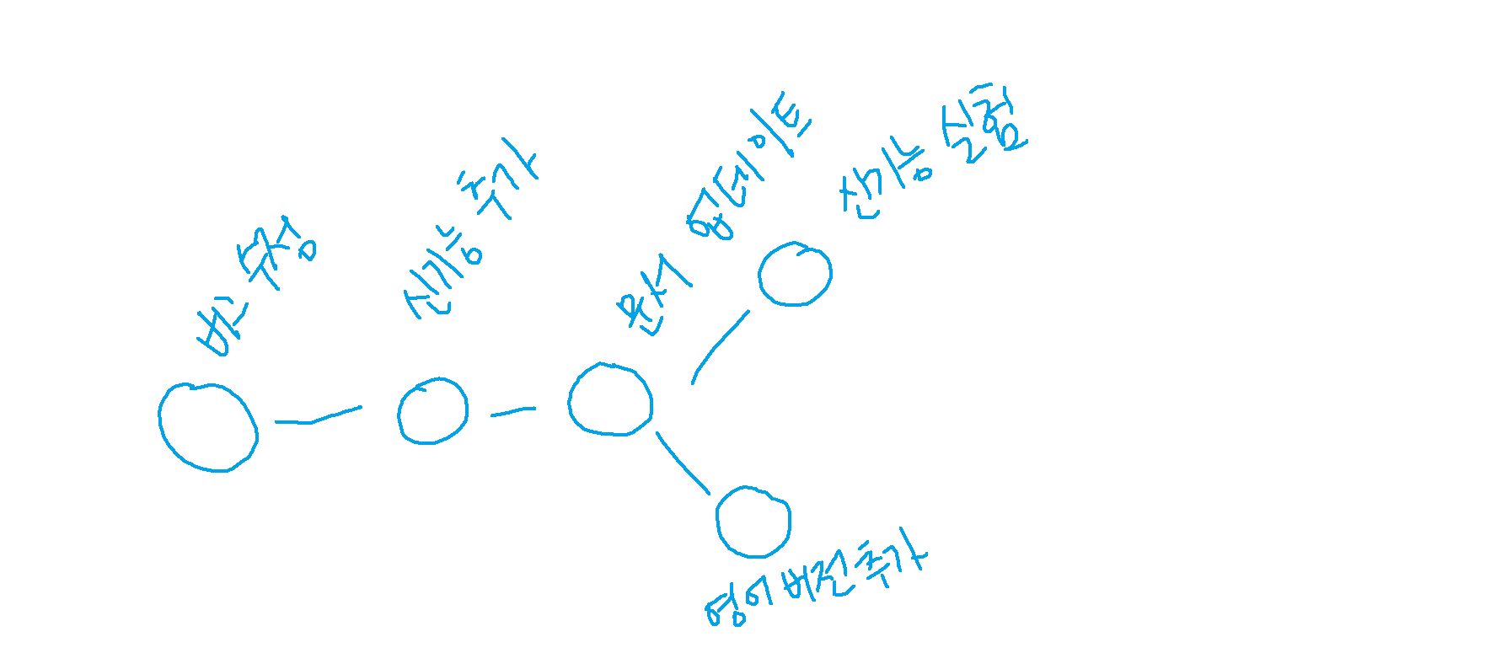
브랜치

Slide 58
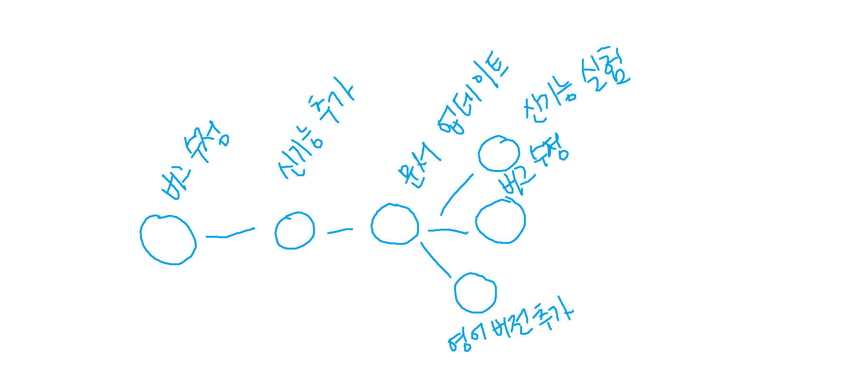
브랜치
각 버전을 나타내는 이름표가 필요함!

Slide 59
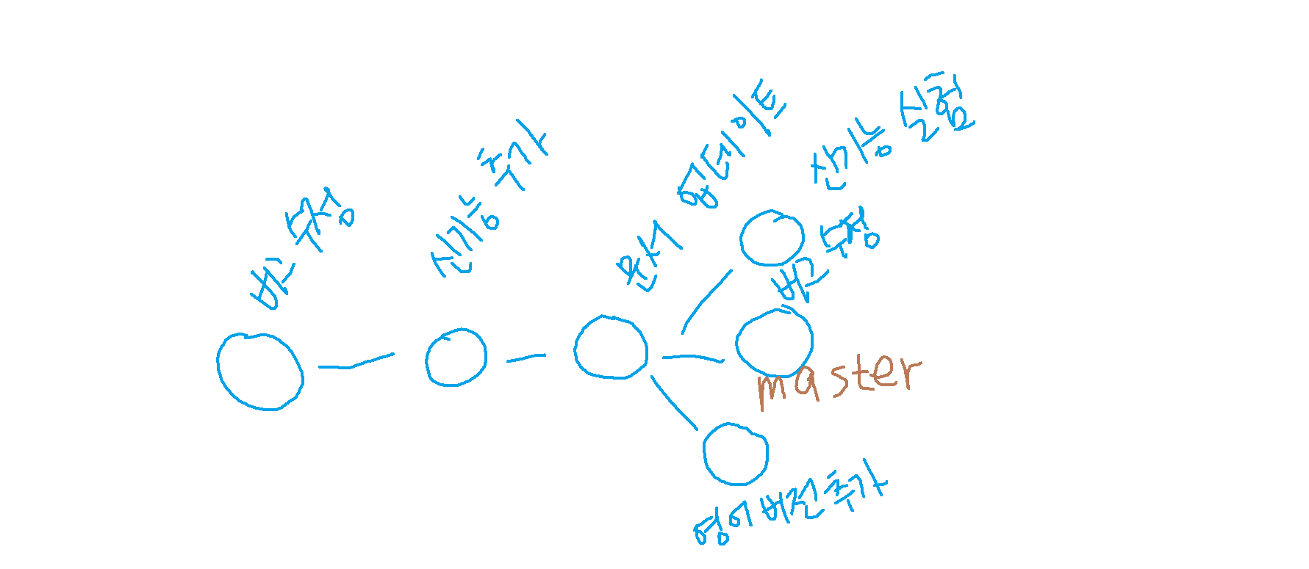
브랜치

Slide 60
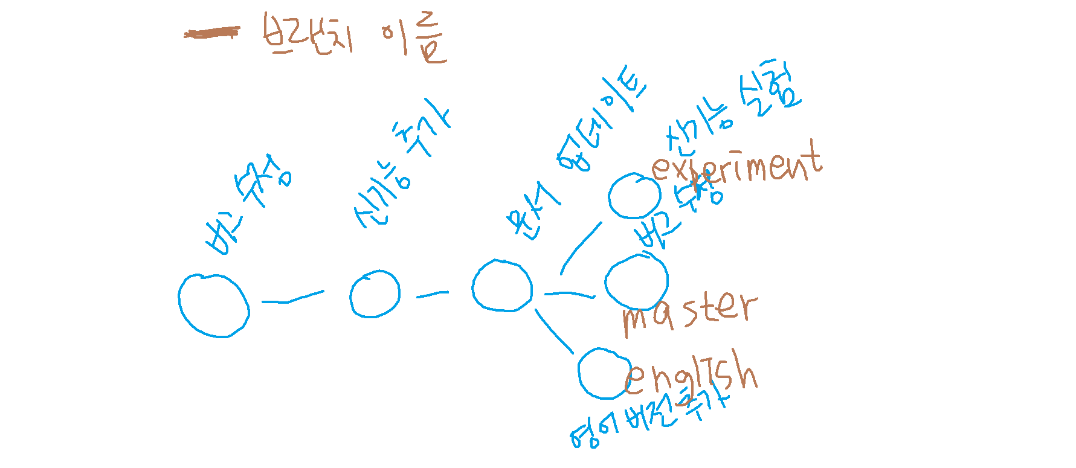
브랜치

Slide 61
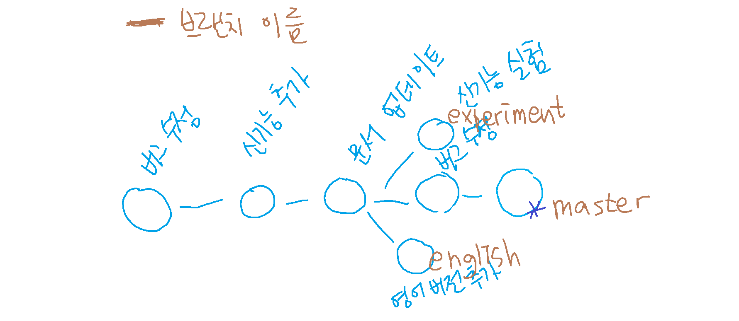
브랜치

Slide 62
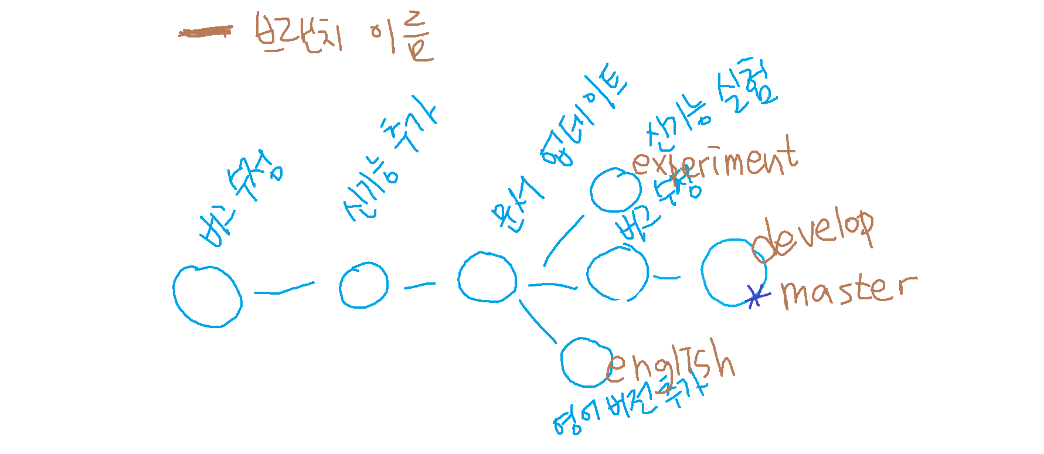
브랜치

Slide 63
브랜치
asteroids 게임의 쉬운 버전 만들기
소행성을 맞췄을 때 3개가 아닌 2개로 쪼개지도록 만들기
git branch
git branch 입력해서 현재 어떤 브랜치가 있는지 확인하기
git branch easy-mode 입력해서 easy-mode 브랜치 만들기
git branch 입력해서 새로운 브랜치가 잘 만들어졌는지 확인하기
git checkout easy-mode 입력해서 easy-mode 브랜치 체크아웃하기
line 678의 for문안에있는 3을 2로 수정하고, 게임 실행해보기

Slide 64
브랜치
변경분 커밋하기
git status로 상태 확인
git add game.js
git commit -m “Make asteroids split into 2 smaller pieces instead of 3”
git status 입력해서 커밋 잘 되었는지 확인하기

Slide 65
브랜치
asteroids 게임에 새로운 기능 추가하기
코인에 닿으면 점수 추가하기
동료가 해당 기능을 만들고 있었음
브랜치 이름: coins
git checkout coins로 체크아웃

Slide 66
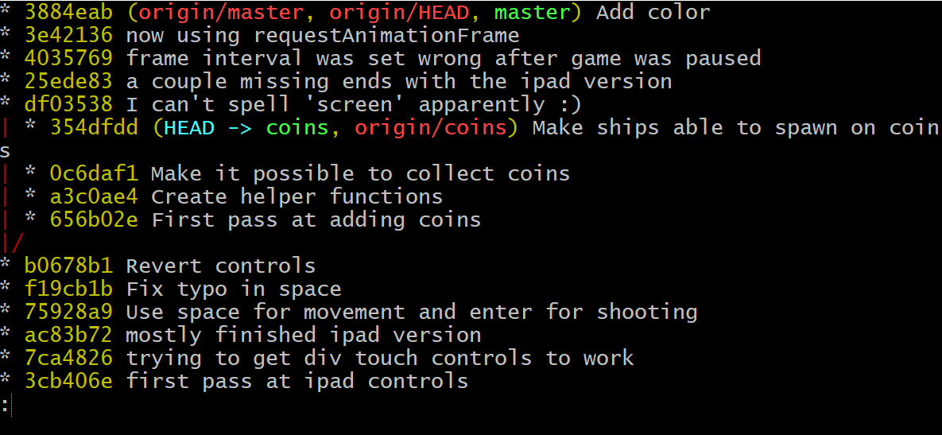
브랜치
asteroids 게임에 새로운 기능 추가하기
coins 브랜치가 master 브랜치의 어떤 커밋에서 갈라져나왔는지 확인하기
$ git log --graph --oneline master coins
GUI 툴 사용하기: 소스트리, 깃크라켄, VSC의 git lense,

Slide 67
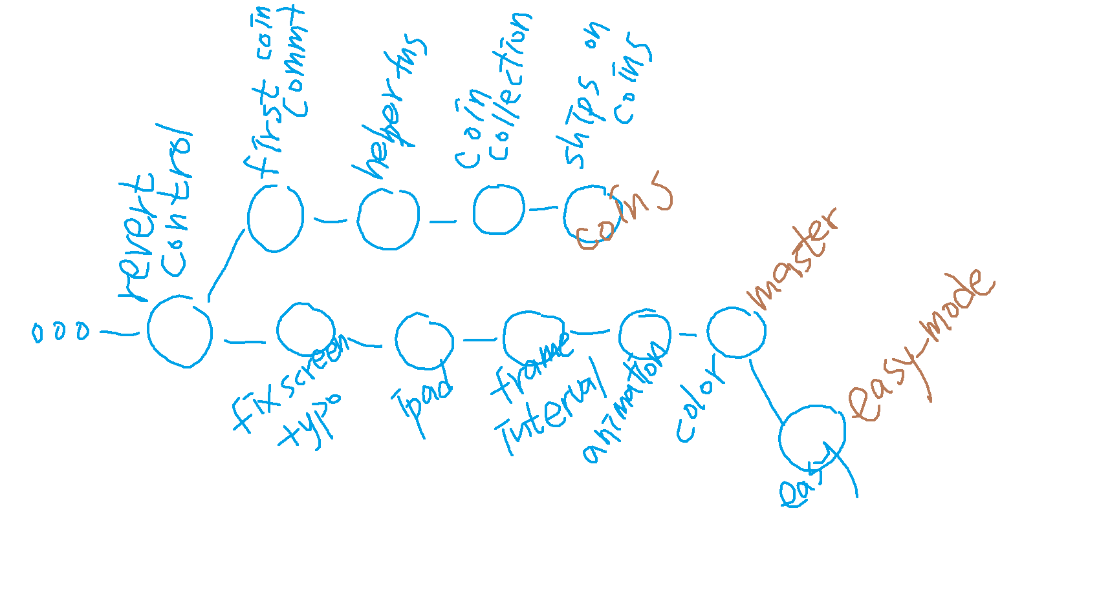
브랜치
asteroids 게임에 새로운 기능 추가하기
현재 이력 상태

Slide 68
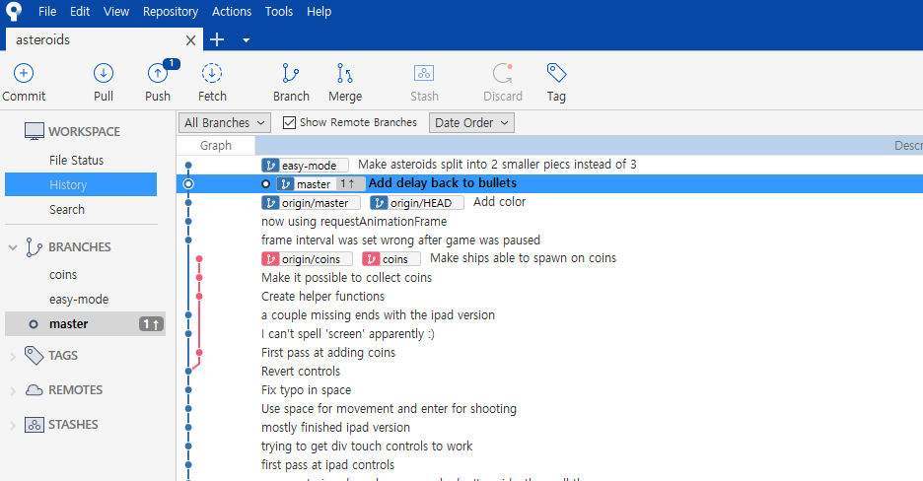
브랜치
asteroids 게임에 새로운 기능 추가하기
현재 이력 상태(소스트리)

Slide 69
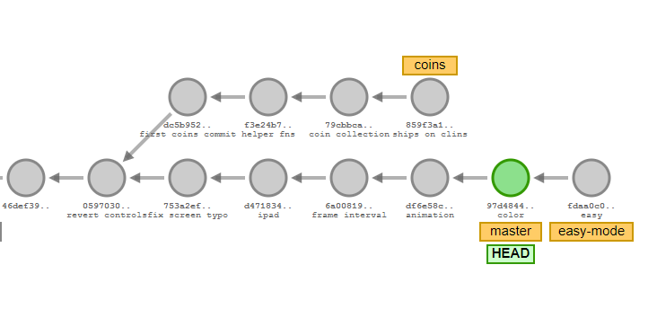
브랜치
asteroids 게임에 새로운 기능 추가하기
현재 이력 상태

Slide 70
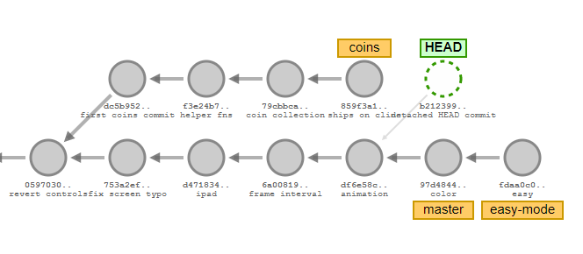
브랜치
detached HEAD의 정체
커밋을 checkout 했을 때 나타나는 메시지임
HEAD: 현재 체크아웃 된 브랜치의 최신 커밋을 가리키는 용어
커밋을 checkout해서 detached HEAD상태를 만든다음에 새로운 commit을 만들면?
해당 커밋은 어떤 브랜치에도 속하지 않기 때문에 git log를 입력했을 때 나타나지 않음

Slide 71
체크아웃
detached HEAD 상태가 되는 경우
직접 커밋을 체크아웃 할 때
submodule을 사용할 때
등등…
이럴 때 git reflog 명령어를 사용해 HEAD가 가리키던 커밋 이력을 볼 수 있음
http://git-school.github.io/visualizing-git/

Slide 72
Git/GitHub 심화 특강
브랜치와 브랜치 병합 (2)

Slide 73
개념 정리
커맨드라인 기초
pwd, cd, ls
Vim(Vi) 사용법
명령모드에서 입력모드로 전환하기
입력모드에서 명령모드로 전환하기
명령모드에서 수정사항 저장하고 빠져나오기
git이란?
GitHub와 차이점은?
커밋은 언제 만드는가?
저장소란?
git init 명령어를 입력하면 어떤 숨김 디렉터리가 생성되는가?
스테이징 영역이란?
스테이징 영역에 원하는 파일을 올려주는 명령어는?

Slide 74
개념 정리
브랜치란?
브랜치는 언제 만드나?

Slide 75
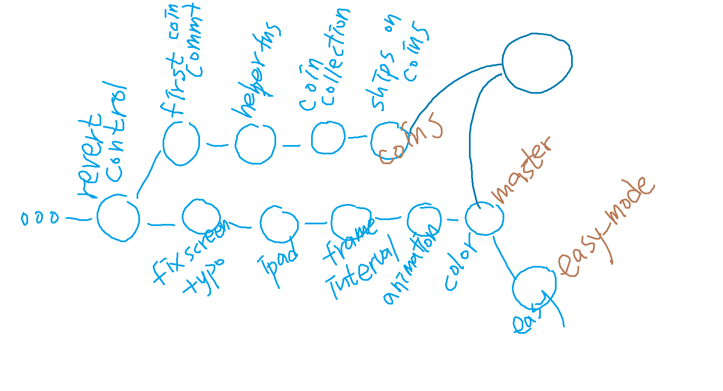
머지
coins 브랜치의 개발이 다 끝나서 master 브랜치에 병합해야 함

Slide 76
머지
자동 머지 메커니즘

Slide 77
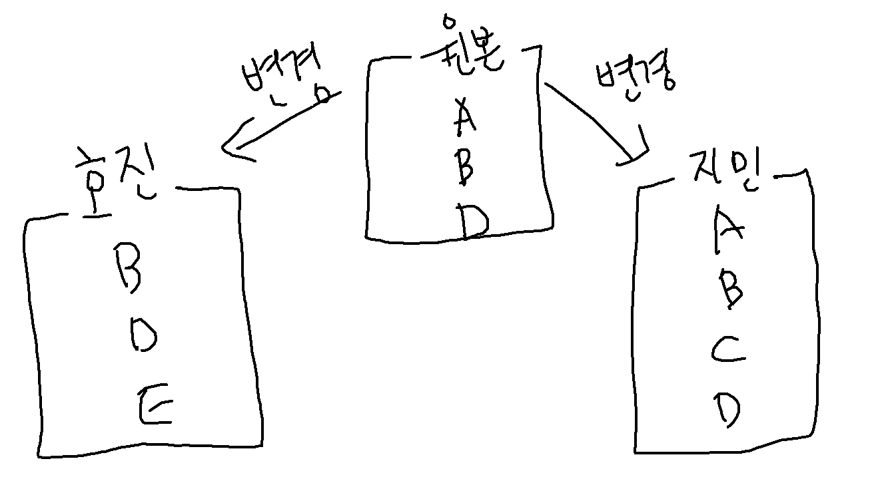
머지

Slide 78
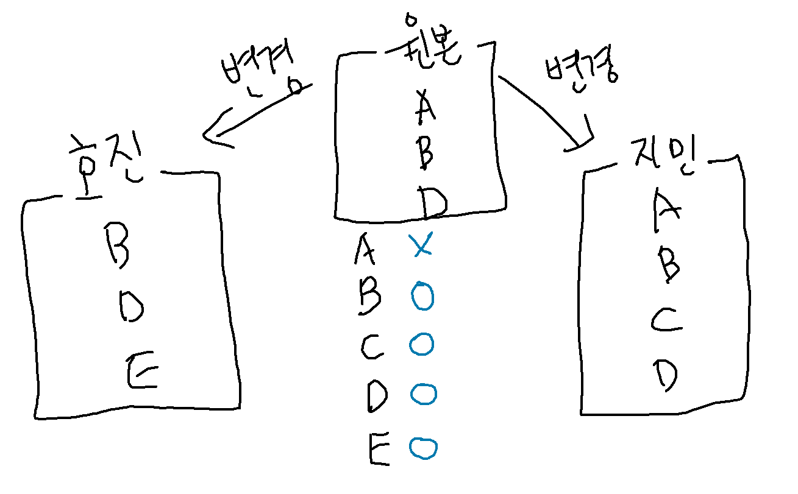
머지

Slide 79
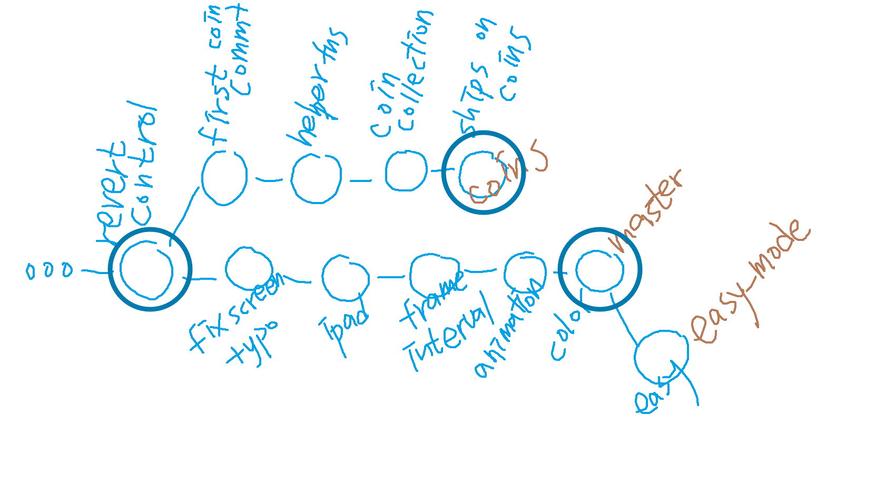
머지

Slide 80
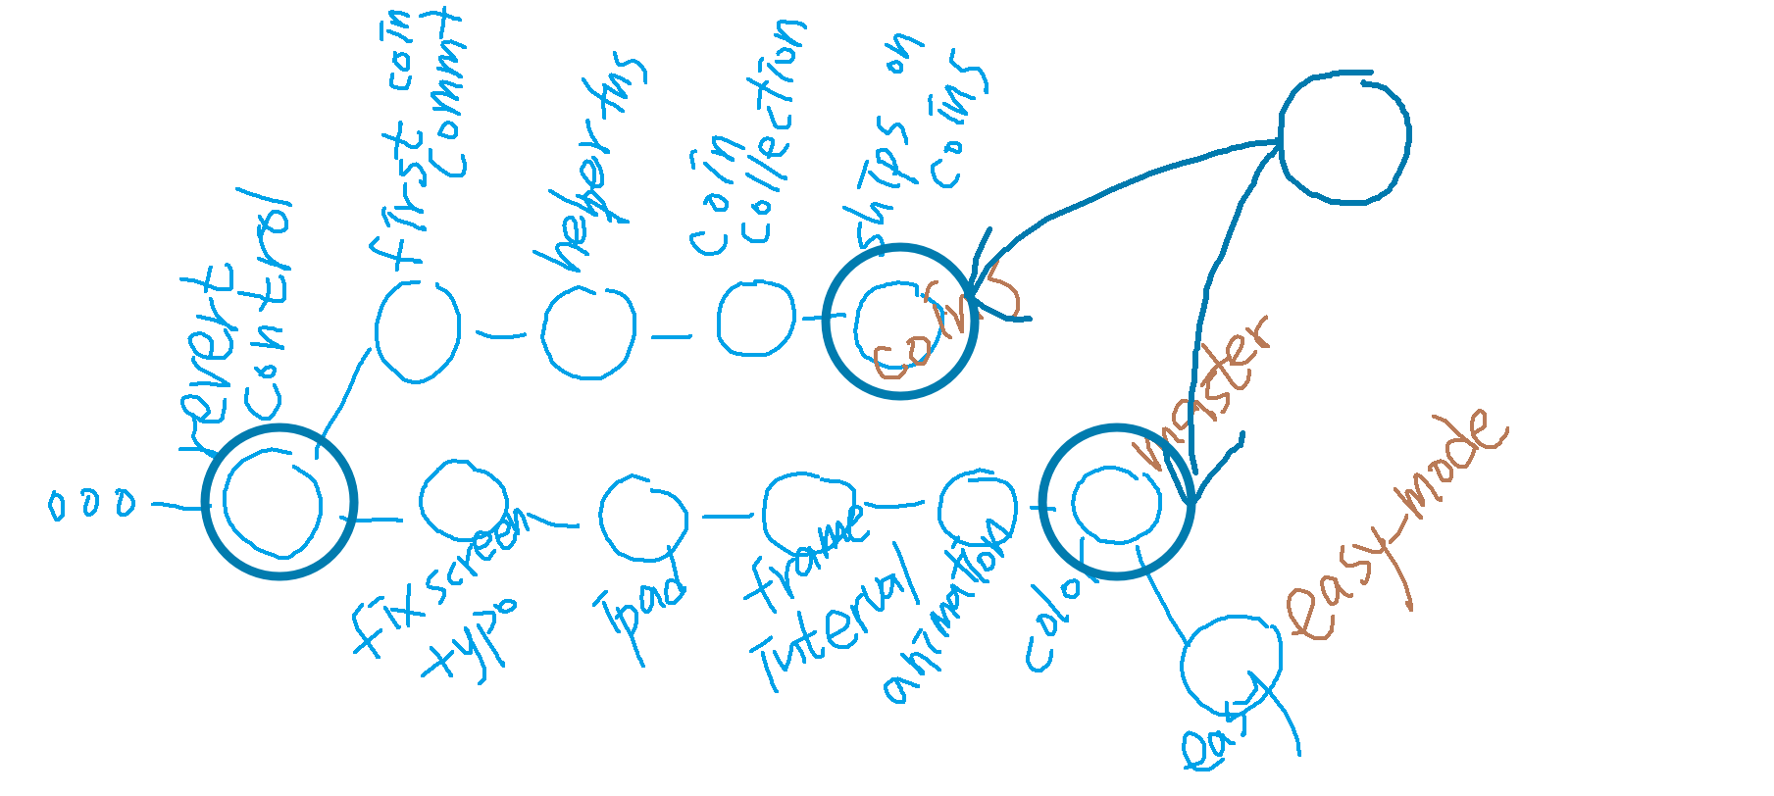
머지
coins 브랜치를 master 브랜치에 병합

Slide 81
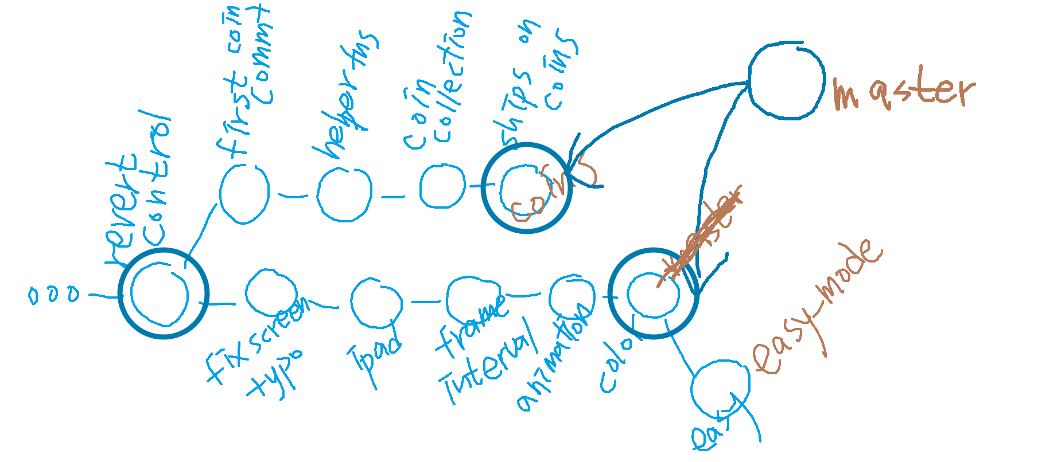
머지
coins 브랜치를 master 브랜치에 병합(merge coins into master)

Slide 82
머지
퀴즈
병합 후 master 브랜치에서 git log를 입력하면 어떤 커밋들이 출력될까?

Slide 83
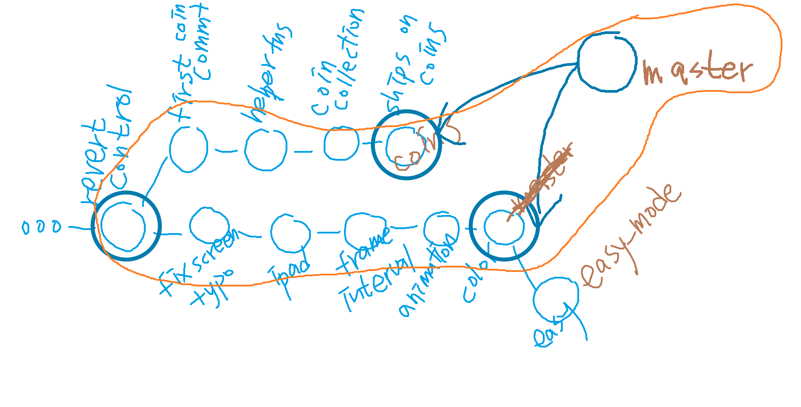
머지
퀴즈
병합 후 master 브랜치에서 git log를 입력하면 어떤 커밋들이 출력될까?
시간 기준으로 가장 최근에 만들어진 커밋부터 출력

Slide 84
머지
asteroids 디렉터리로 이동
master 브랜치가 체크아웃되어있는지 확인
git branch
머지 명령어 입력
git merge coins
vim 에디터!

Slide 85
생각 하기
두 브랜치를 합친 결과는 무엇인가요?

Slide 86
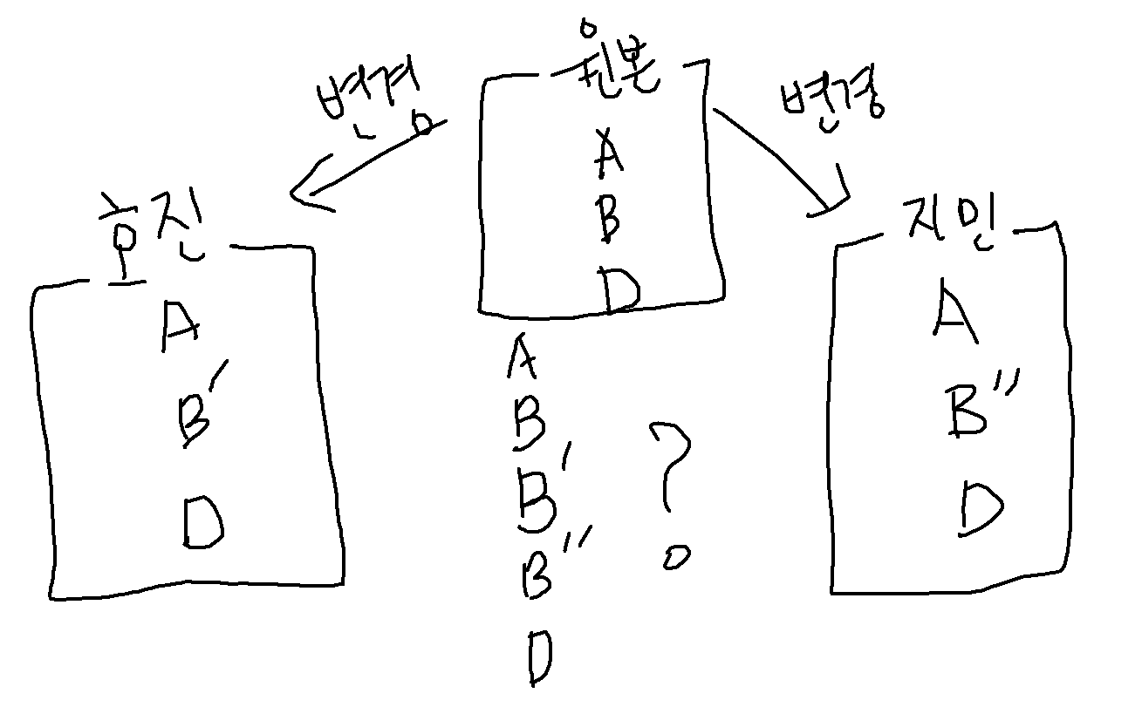
머지시 충돌 해결하기

Slide 87
머지시 충돌 해결하기
개발중인 easy-mode를 최신 소스코드로 유지하기
easy-mode 브랜치에 master 브랜치 병합
git checkout easy-mode
git merge master
충돌!!!!

Slide 88
머지시 충돌 해결하기
개발중인 easy-mode를 최신 소스코드로 유지하기
충돌!!!!
<<<<<<<< HEAD
…… ← 현재 체크아웃한 브랜치의 소스코드
============
…… ← 병합하려는 브랜치의 소스코드
>>>>>> 병합하려는 브랜치이름(master)

Slide 89
머지시 충돌 해결하기
개발중인 easy-mode를 최신 소스코드로 유지하기
충돌!!!!
<<<<<<<< HEAD
…… ← 현재 체크아웃한 브랜치의 소스코드
||||||||| merged common ancestors
……. ← 두 브랜치의 공통 조상의 소스코드
============
…… ← 병합하려는 브랜치의 소스코드
>>>>>> 병합하려는 브랜치이름(master)

Slide 90
생각 하기
git 브랜치 자동 머지의 장단점은 무엇일까요?

Slide 91
Git/GitHub 학습 자료
생활코딩
지옥에서 온 Git
https://opentutorials.org/module/3733
GitHub 추천 학습 자료
https://help.github.com/en/articles/git-and-github-learning-resources
https://learngitbranching.js.org/ (한글)

Slide 92
오픈소스 기여의 중요성

Slide 93
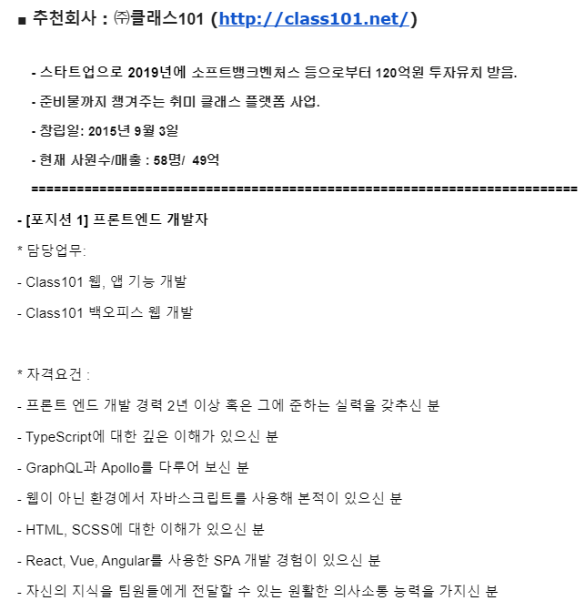
왜 오픈소스를 해야하나?

Slide 94
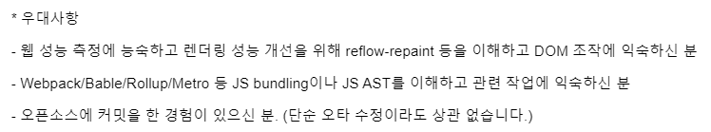
왜 오픈소스를 해야하나?

